Slide 1
Лекция 2
Часть 2. API

Slide 2
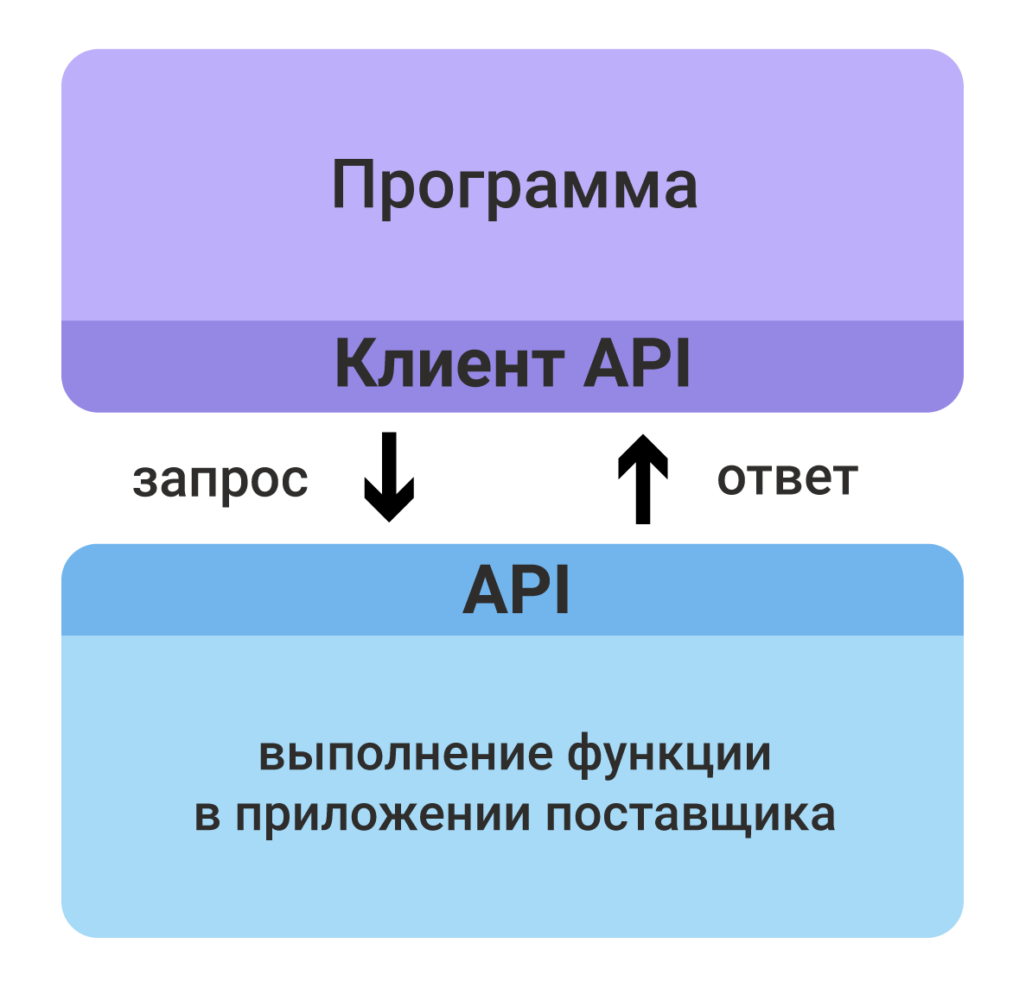
API
API - Application programming interface - это контракт, который предоставляет программа. «Ко мне можно обращаться так и так, я обязуюсь делать то и это».
API - это набор способов и правил, по которым различные программы общаются между собой и обмениваются данными.
API - это механизмы, которые позволяют двум программным компонентам взаимодействовать друг с другом, используя набор определений и протоколов.

Slide 3




Web API architectures
RESTful
SOAP
gRPC
GraphQL
WebSocket
Webhook
Data
Resource
010101…
Query
Push
Async
Data

Slide 4

HTTP
HTTP/0.9
HTTP/1.0
HTTP/ 1.1
HTTP/2
HTTP/3
1991
Только GET
Заголовков нет
Только html ответ
Новое соединение для загрузки нового ресурса
1996
Добавлены POST, HEAD
Добавлены заголовки
Добавлены респонс коды
Добавлено кеширование
Добавлена авторизация
Добавлено кодирование контента
Ответ любого типа
1999
Добавлены PUT, DELETE, OPTIONS, TRACE, CONNECT, PATCH
Виртуальные хосты
Стандартизация keep-alive
Конвейерная обработка
Chunked для передачи потоковых данных
Сжатие через DEFLATE
2015
Родился из гуглового SPDY
Передача бинарных данных
Мультиплексирование через фреймы
Сжатие заголовков через HPACK
Приоритезация потоков
Передача ресурсов до запроса через Server push
2022
QUIC
UDP вместо TCP
Передача ресурсов до время хендшейка через 0-RTT
Мультиплексирование быстрее
Потоки независимы
Server push быстрее

Slide 5
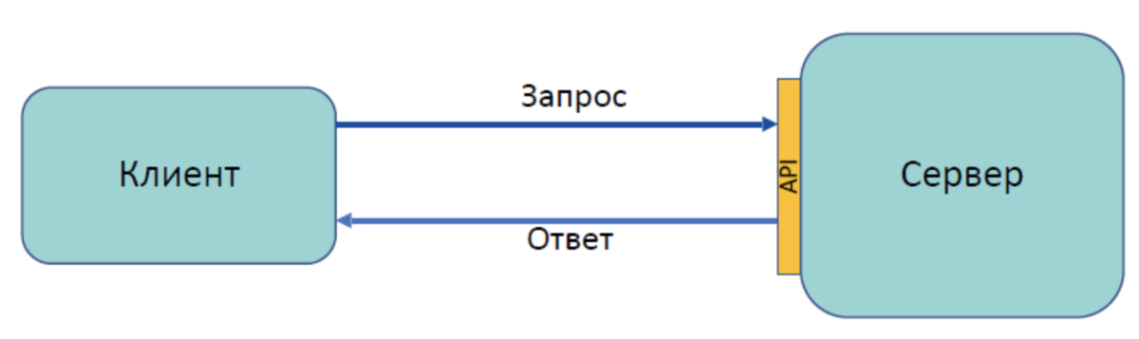
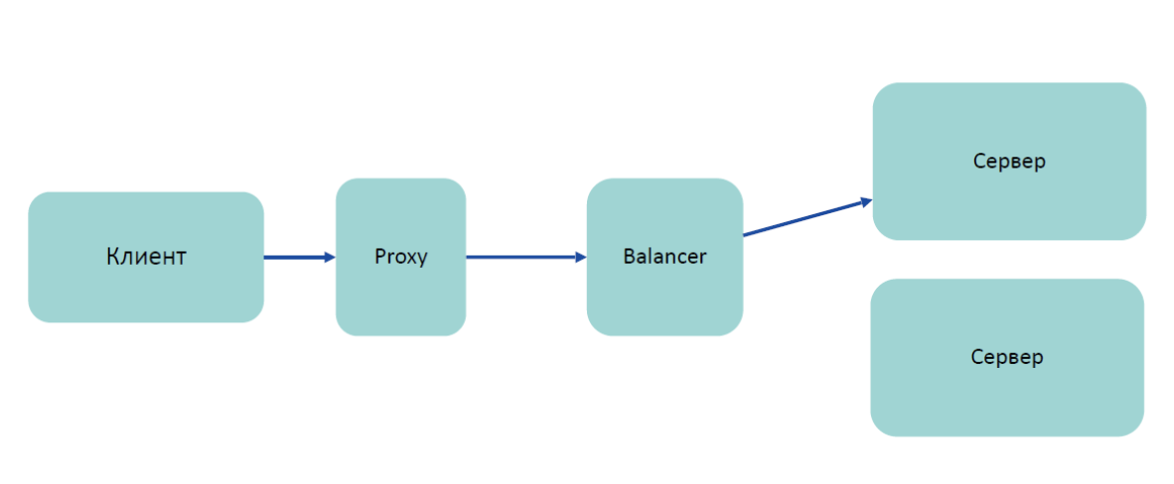
REST
REST - Representational State Transfer – архитектурный паттерн построения взаимодействия компонентов распределенного приложения.
Принципы:
Клиент-серверная архитектура – разделение зон ответственности, отображение на клиенте, обработка и хранение на сервере.
Stateless – сервер не хранит состояние клиента.
Кэширование - каждый ответ сервера должен иметь пометку, можно ли его кэшировать.
Единообразие интерфейса – HATEOAS, Hypermedia as the Engine of Application State.
Layered system – взаимодействия между клиентом и сервером прозрачны.
Code on demand – сервер может передать клиенту код для исполнения в ответе.

Slide 6


OpenAPI
OpenAPI -стандарт, который помогает разработчикам легко описывать RESTful API в машиночитаемом формате, что упрощает создание, тестирование или интеграцию сервисов.
Характеристики:
Формат JSON или YAML
Включает информацию о:
версиях
доступных ресурсах
методах
параметрах
возможных ответах
механизмах аутентификации
Плюсы:
Автоматизация документации
Повышение удобства интеграции API
Возможность кодогенерации клиента
Унификация описания API
Возможность эмуляции сервера
Swashbuckle* – библиотека для автогенерации OpenAPI-описания RESTful API
Состоит из:
Swashbuckle.AspNetCore.Swagger – объектная модель,
Swashbuckle.AspNetCore.SwaggerGen – генератор OpenAPI описания,
Swashbuckle.AspNetCore.SwaggerUI – встроенный пользовательский интерфейс.
* В 9 дотнете генерация OpenAPI-описания уже есть из коробки и не требует дополнительной библиотеки

